Slide 1















95
عـــــــــــــــــــــــــــام

Slide 2

صباح الخير ياوطني
صباح المجد والعلياء
الصف
المادة

Slide 3

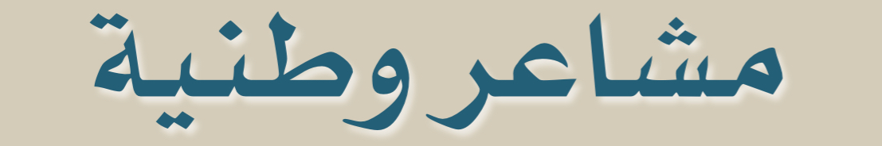
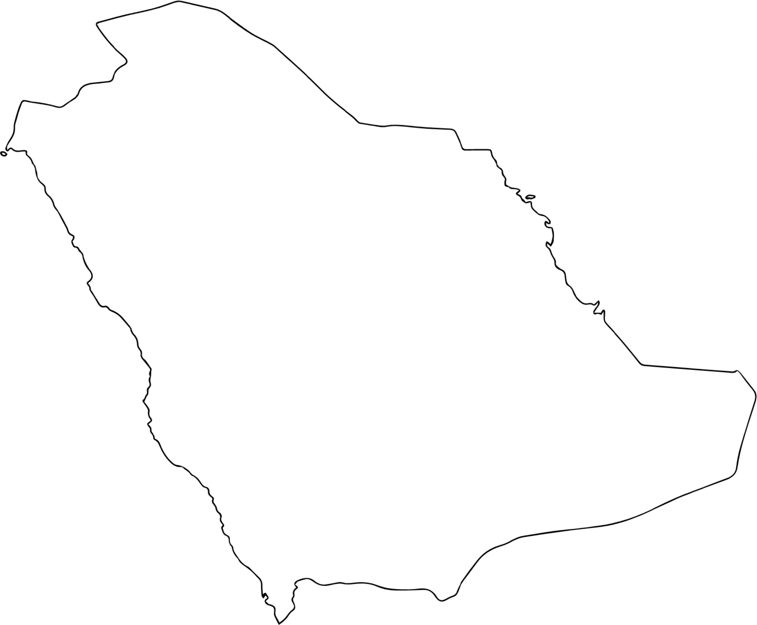

Slide 4


Slide 5


Slide 6


Slide 7


Slide 9


الصف
المادة
شريط الذكريات

Slide 10
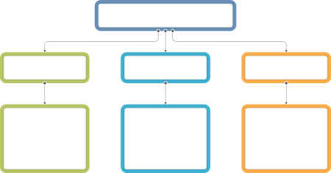
موضوع الدرس
الصف
المادة
جدول التعلم
ماذا تعلمنا
ماذاسنتعلم
ماذا نعرف

Slide 11
موضوع الدرس
الصف
المادة

Slide 12
موضوع الدرس
الصف
المادة

Slide 13
موضوع الدرس
الصف
المادة

Slide 14
موضوع الدرس
الصف
المادة

Slide 15
التقويم الختامي
سؤال 3
سؤال 2
سؤال 1
انتهينا

Slide 16
التقويم الختامي
سؤال 1

Slide 17
التقويم الختامي
سؤال 2

Slide 18
التقويم الختامي
سؤال 3

Slide 19
موضوع الدرس
الصف
المادة
جدول التعلم
ماذا تعلمنا
ماذاسنتعلم
ماذا نعرف
ماذا نعرف

Slide 20

الصف
المادة

